Slide 1
OKSafety 도급사

Slide 2
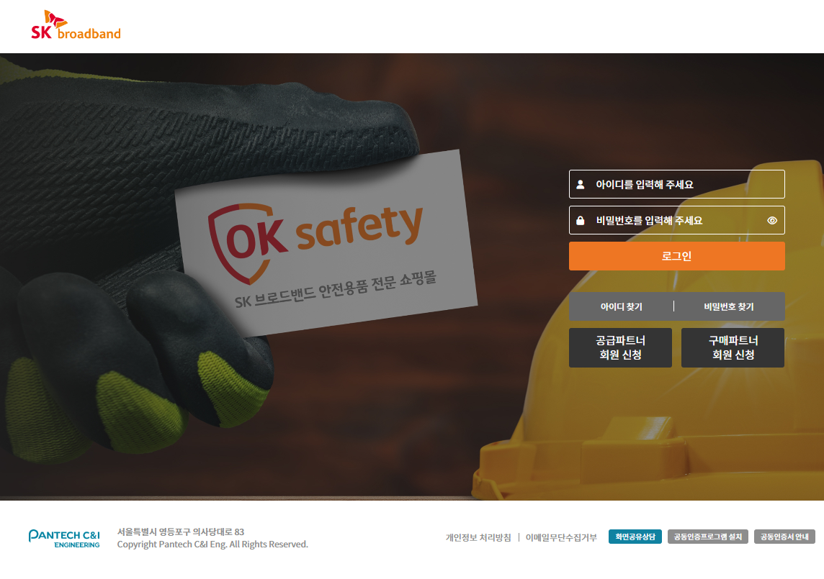
개요
OKSafety는 SK브로드밴드 산업안전보건용품 전문 쇼핑몰입니다..
Description
1. 화면
: https://www.oksafety.kr 로 접근 로그인 또는 OKSafety 구매사 또는 공급사 회원가입을 요청할 수 있습니다.
2. 로그인
: 로그인 ID 패스워드를 입력하여 로그인 할 수 있습니다.
3. 아이디 / 비밀번호 찾기
: 등록되어 있는 휴대번호로 아이디를 찾거나 암호를 재 설정 할 수 있습니다.
2. 도급사 회원가입
화면의 구매파트너회원가입은 협력사를 위한 회원가입 입니다. OKSafety에 등록 되어 있지 않은 도급사는 OK플라자에 문의해 주십시오

Slide 3
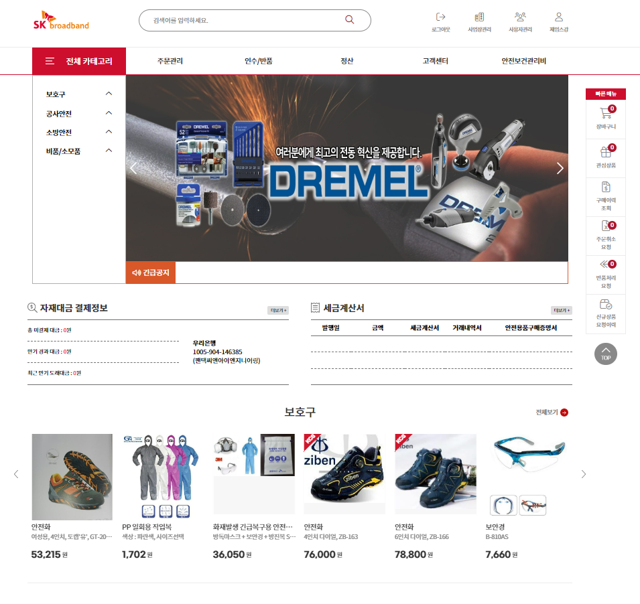
메인화면
로그인 후 메인화면
Description
1. 화면
: 상단 OKSafety 메뉴 정보 제공
좌측 안전보곤 카테고리 제공
자재대금 결제정보와 세금계산서 및 카테고리별 대표 진열 상품 제공
1
2
3
2. 통합검색
: 상단 상품명/상품코드/규격 정보를 입력 조회 하면 상품조회 페이지로 이동합니다. (검색엔진 사용)
3. 퀵메뉴
: 장바구니, 관심상품 등 자주 사용하는 메뉴를 빠르게 이동할 수 있습니다.

Slide 4
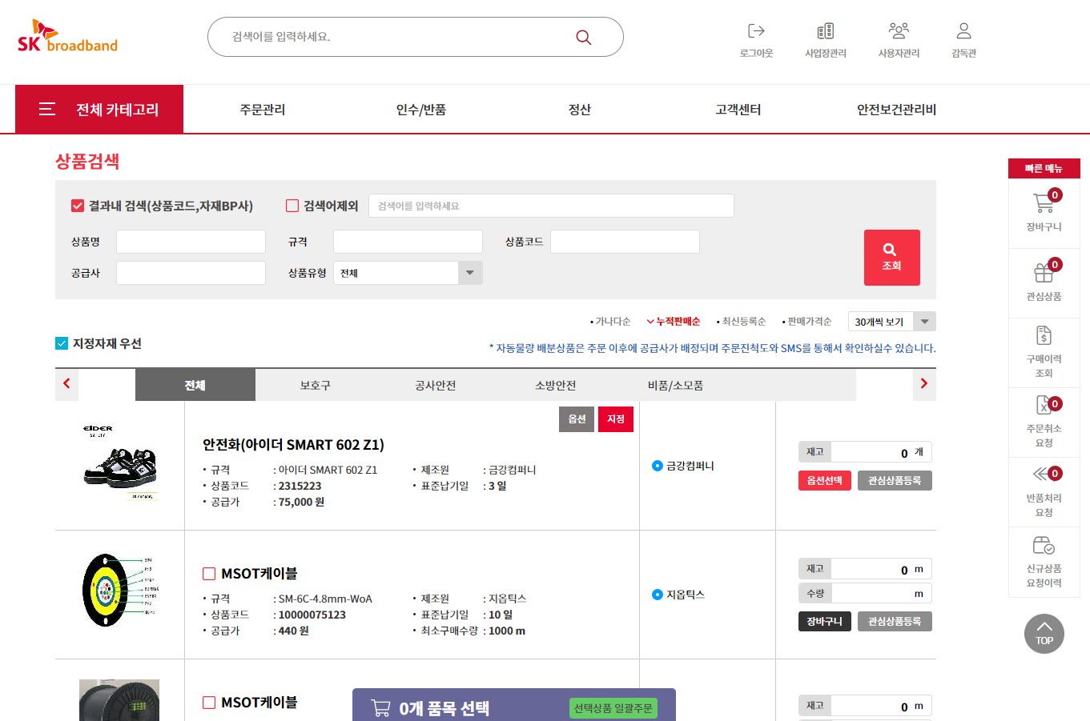
상품검색
검색엔진을 이용한 상품 통합 검색
Description
1. 화면
: 안전보건 상품 검색 - 결과내 / 검색어 제외 검색
1
2. 장바구니 담기
: 단품/옵션 상품 장바구니 담기 - 상품상세 팝업으로 이동하여 담기 - 선택된 단품 상품 일괄 장바구니 담기
3. 공급사 표기
: 동일한 상품을 판매하는 공급사 표기 및 선택
3
2
2

Slide 5
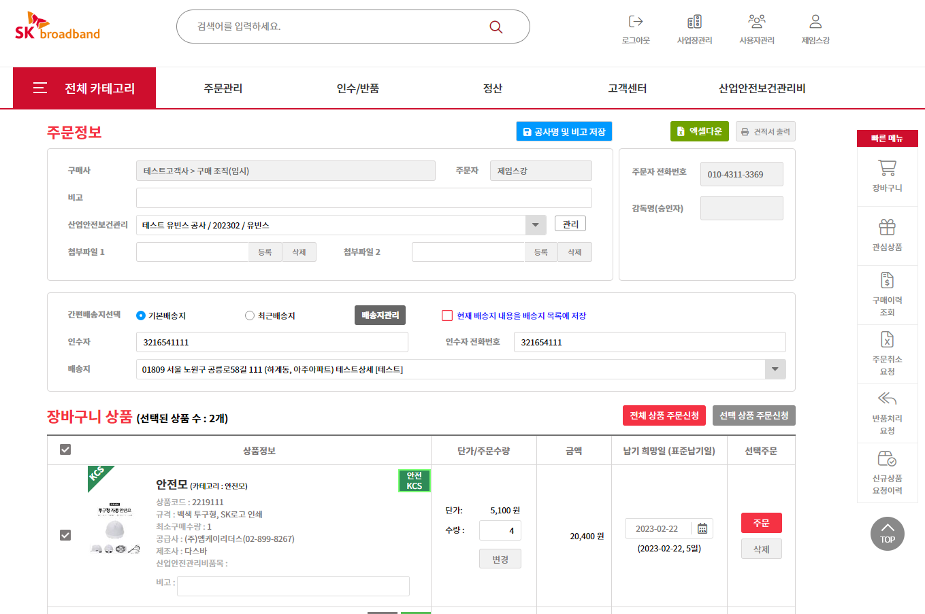
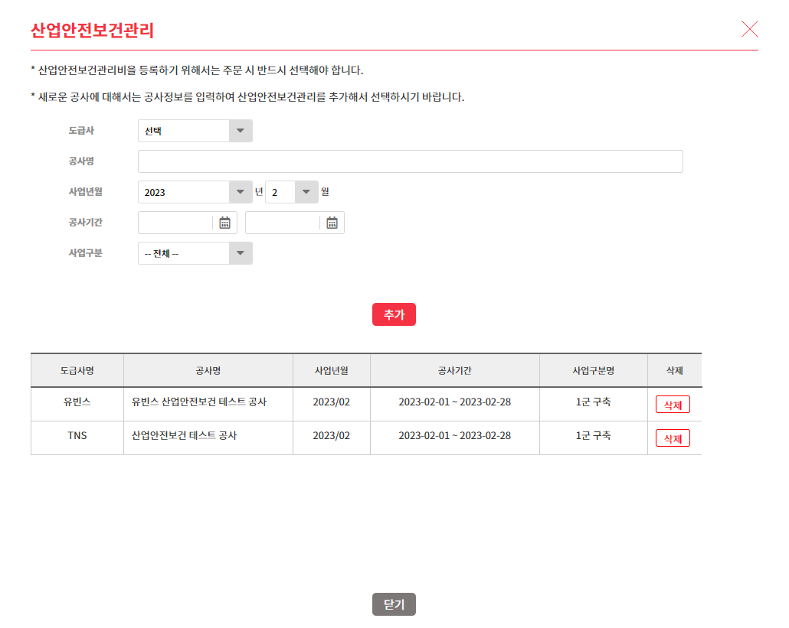
장바구니
장바구니에 추가된 산업안전보건 상품
Description
1. 화면
: 산업안전보건관리 입력, 장바구니 상품 확인 및 주문 신청 처리할 수 있습니다.
1
2. 안전보건관리
: [관리]버튼을 이용하여 안전보건 공사 등록 필수 선택 - 산업안전보건 정보를 통해 주문에 대해 인수 후 도급사가 산업안전보건관리비를 승인 처리 합니다. - 사업년월은 산업안전보건관리 처리 년월 입니다. - [관리]버튼을 통해 등록된 산업안전관리 공사는 장바구니의 산업안전관리 콤보박스에서 선택할 수 있습니다.
2
3. 주문
: 전체 주문과 선택 주문을 할 수 있으며 감독관(승인자)이 있으면 승인을 통해 발주됩니다.
3

Slide 6
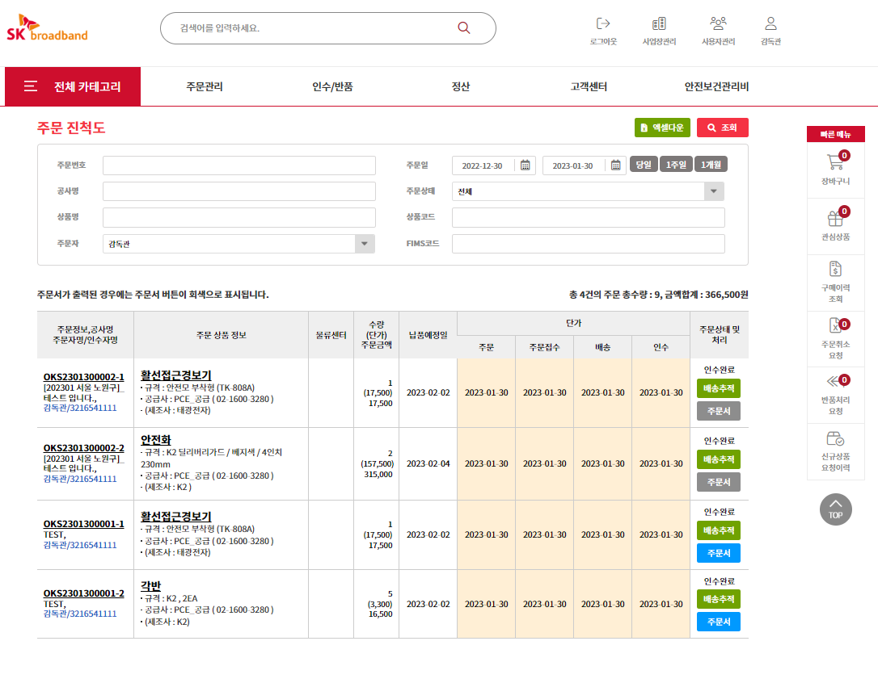
주문진척도
주문내역을 상태별로 볼 수 있습니다.
Description
1. 화면
: 주문내역을 상태 별로 볼 수 있습니다.
1
2. 배송추적
: [배송추적]버튼을 이용하여 실시간으로 배송정보를 볼 수 있습니다.
3. 주문상세
: 주문번호를 클릭하면 주문상세정보를 확인 할 수 있습니다.
3
2

Slide 7
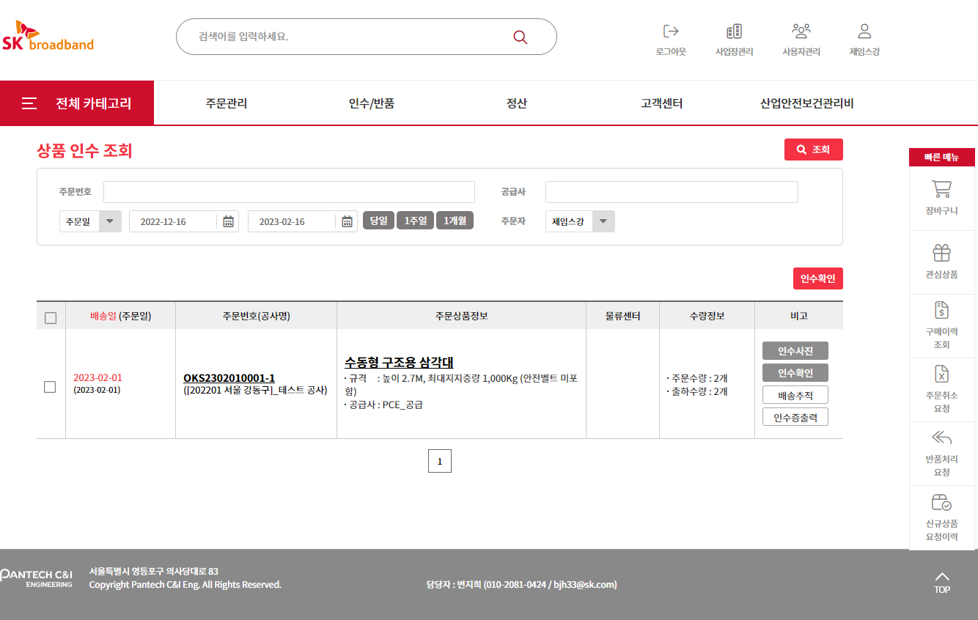
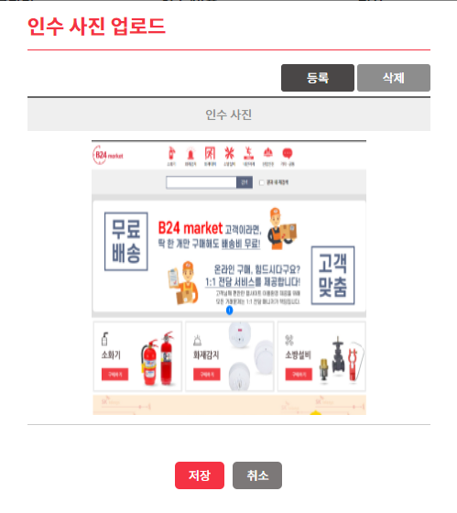
주문인수
공급사에서 납품한 주문상품을 인수처리 합니다.
Description
1. 화면
: 공급사에서 납품한 주문 상품을 인수 처리합니다.
1
2. 인수사진
[인수사진]버튼을 이용하여 산업안전보건상품의 인수 품목을 저장합니다.
(산업안전보건관리비 등록을 위해서는 인수한 품목의 사진을 올려야 합니다. 산업안전보건관리비 상세에서도 주문 품목의 사진은 업로드 할 수 있습니다.)
없로드 사진은 10MB 이하여야 하고 확장자가 jpg, jpeg, gif, png 파일만 가능합니다.
3
2
3. 인수 확인
: [인수 처리] 시 안전보건관리비에 등록됩니다.

Slide 8
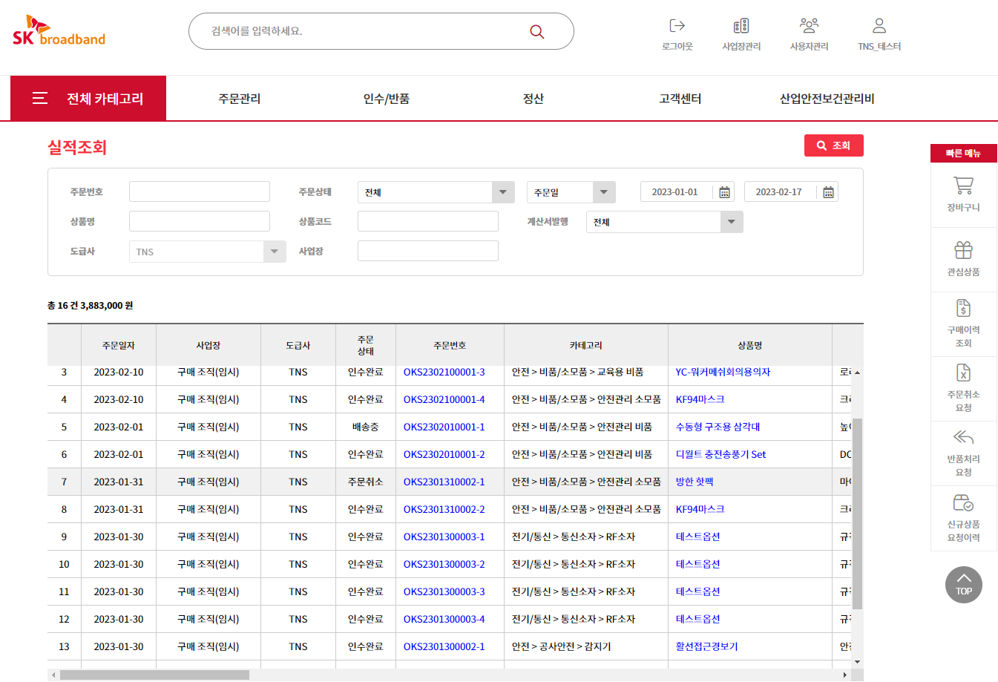
실적조회
자신의 도급사로 주문한 협력사들의 실적을 조회할 수 있습니다.
Description
1
1. 화면
주문 시 산업안전보건 공사 선택을 자신의 도급사로 선택한 모든 주문의 실적을 조회합니다.
주문번호를 누르면 주문 상세를 조회 할 수 있습니다.
상품명을 클릭하면 상품 상세를 조회할 수 있습니다.

Slide 9
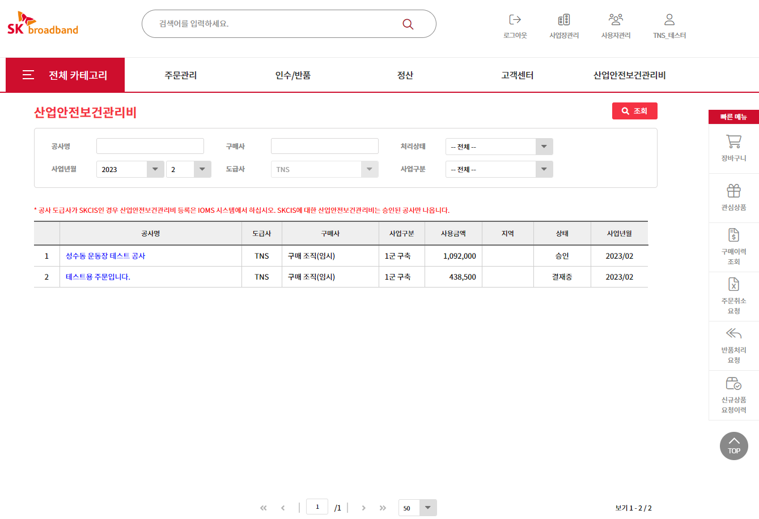
산업안전보건관리비
자신의 도급사로 주문한 협력사들의 산업안전보건관리비 현황을 조회합니다.
Description
1
1. 화면
협력사의 산업안전보건관리비 등록 상태 및 현황을 볼 수 있습니다.
2. 산업안전보건관리비 상세
산업안전보건관리비 공사는 협력사가 주문 시 선택한 산업안전보건관리의 공사명 입니다.
도급사는 협력사가 결재 요청한 산업안전보건관리비를 승인/반려 처리 할 수 있습니다.
공사명을 클릭하면 산업안전보건관리비를 승인/반려 처리를 할 수 있습니다.
상세 설명은 다음페이지
2

Slide 10
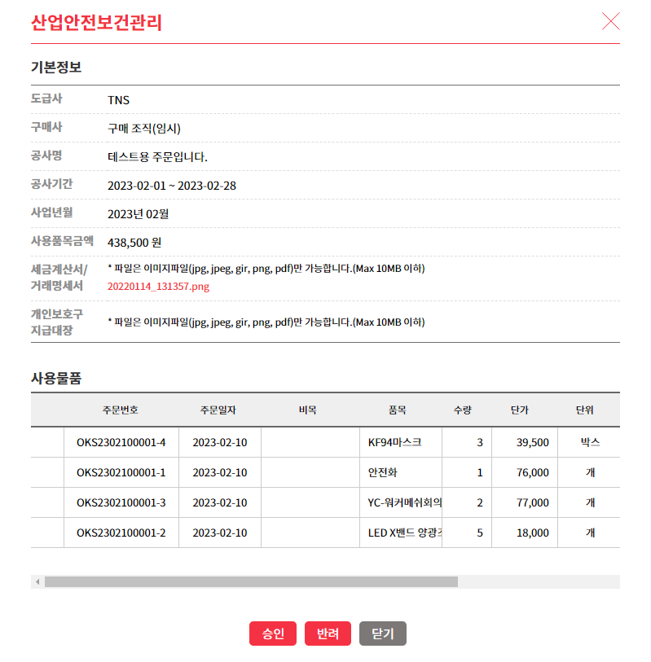
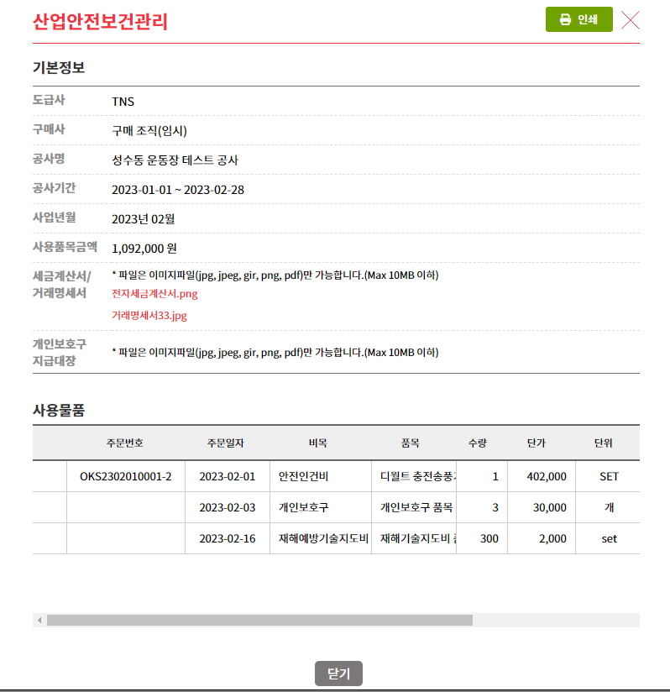
산업안전보건관리비 상세
산업안전보건관리비 상세 내용을 확인하고 상태에 따라 처리할 수 있는 기능이 있습니다.
Description
1. 결제중 상태의 산업안전보건비 상세
협력사가 결제 요청한 산업안전보건비를 승인 또는 반려 처리합니다.
승인처리하면 최종 산업안전보건비 월 내역에 등록됩니다.(승인 처리 후 상태를 되돌릴 수 없습니다.)
도급사는 반려 처리 시 반려 사유를 입력해야 하고 협력사는 반려된 내용을 확인 하고 수정한 후 결제를 재 요청 할 수 있습니다..
2
1
2. 승인 상태의 산업안전보건비 상세
승인 상태의 산업안전보건비는 수정할 수 없습니다.
[인쇄] 버튼 클릭 시 해당 공사의 산업안전보건관리비 전체 사용내역을 출력할 수 있습니다.
결제중 상태의 산업안전보건비 상세
승인 상태의 산업안전보건비 상세

Slide 11
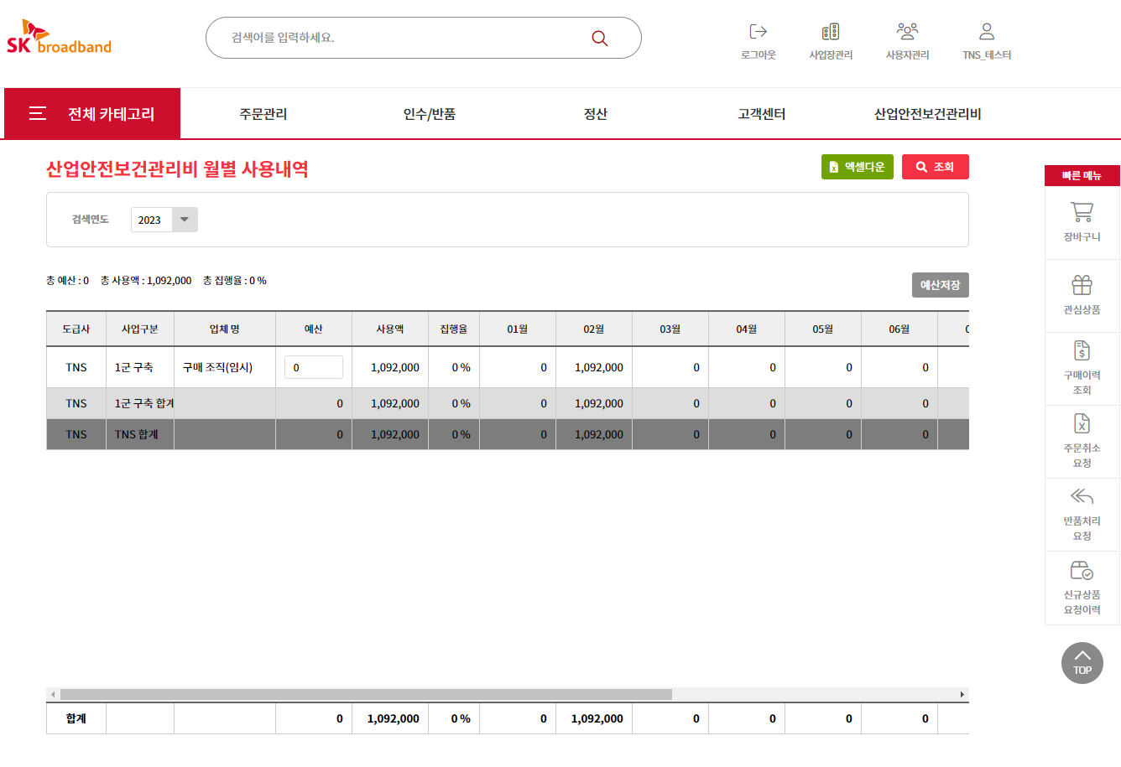
산업안전보건관리비 월별 사용내역
승인된 산업안전보건관리비 월별 사용내역을 협력사 별로 취합하여 보여줍니다..
Description
1. 화면
검색년도에 따른 협력사/사업구분 월별로 승인된 산업안전보건관리비 사용내역을 취합하여 보여줍니다.
협력사의 년 예산을 입력할 수 있습니다.

